Slide 1

Project2
第7組 小組報告

Slide 2
小組成員名單
資財四甲 107AB0008 黃詩洳
資工四 107590006 柯承亨

Slide 3
執行專案步驟

Slide 4
事前準備
雲端新增 Project2-YOLOv4 資料夾
上傳助教提供的 Project2.ipynb 並使用 Colab 開啟
上傳要進行辨識的檔案 (helmet3.mp4) 至 darknet資料夾

Slide 5
事前準備
Clone darknet
修改 Makefile 的參數值
下載 YOLOv4 預訓練權重和測試權重檔
Notes:
執行 relabel.py 將物件類別 ID 重設為 0
執行 generate_train.py 生成訓練資料路徑檔

Slide 6
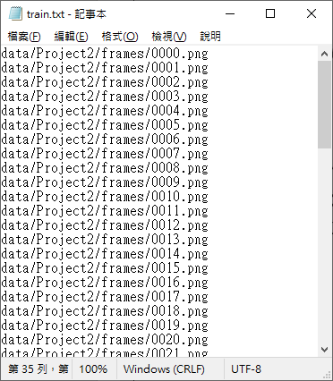
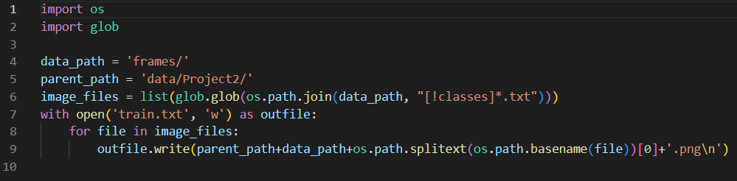
生成訓練資料路徑
將 Project1 的 frames 放到助教提供的程式碼資料夾
執行 generate_train.py
產生 train.txt
Notes:
執行 relabel.py 將物件類別 ID 重設為 0
執行 generate_train.py 生成訓練資料路徑檔

Slide 7
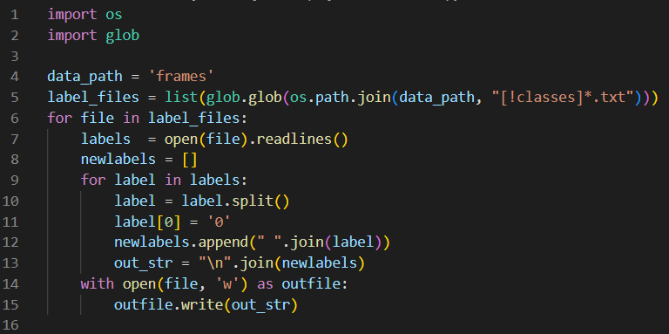
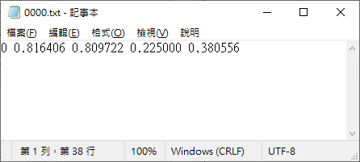
修改Label ID為0
執行 relabel.py
將物件類別 ID 重設為 0
Notes:
執行 relabel.py 將物件類別 ID 重設為 0
執行 generate_train.py 生成訓練資料路徑檔

Slide 8
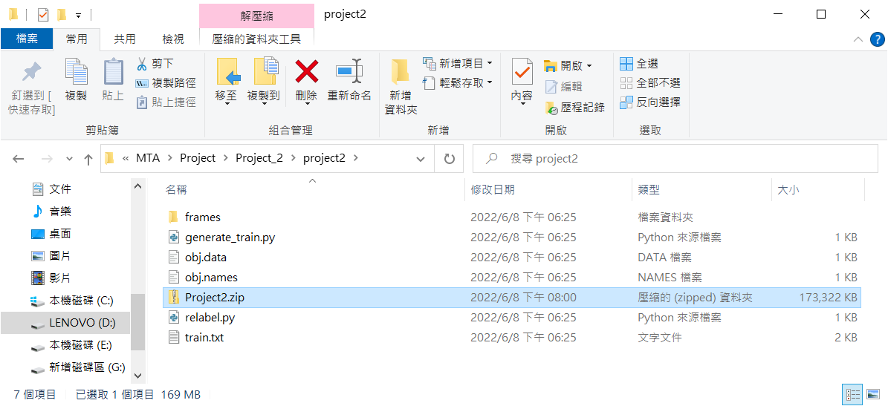
後續處理
將以上檔案壓縮至Project2.zip
上傳到雲端 darknet/data
執行 !unzip data/Project2.zip –d date 解壓縮
Notes:
執行 relabel.py 將物件類別 ID 重設為 0
執行 generate_train.py 生成訓練資料路徑檔

Slide 9
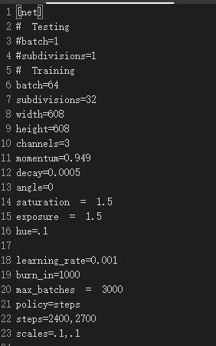
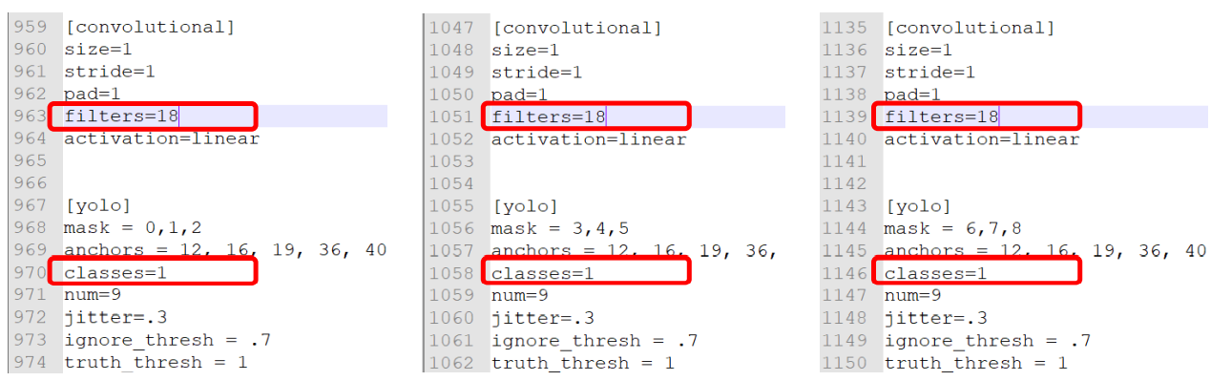
修改 yolov4-project2.cfg
Subdivision = 32
max_batches = 3000
steps = 2400, 2700
Notes:
執行 relabel.py 將物件類別 ID 重設為 0
執行 generate_train.py 生成訓練資料路徑檔

Slide 10
訓練 & 預測
使用 YOLOv4 對預先訓練的權重檔進行訓練
初次訓練
接續訓練

Slide 11
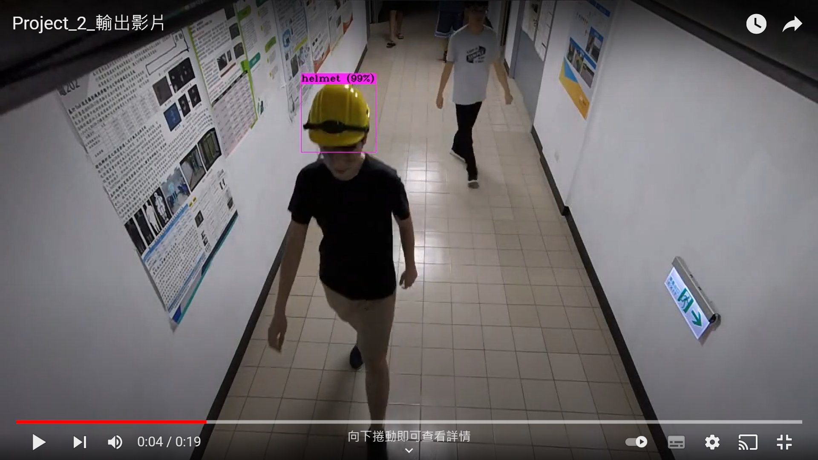
訓練 & 辨識
使用訓練後的權重檔對 helmet3.mp4 進行辨識
輸出 helmet3_out.mp4

Slide 12
執行程式是否有遇到什麼困難，如何解決。
memory overflow的問題
透過調整subdivisions來降低單次訓練的數量
max_batches數量過低，導致準確率過低
發現至少要設定到3000才會有比較好的訓練效果
colab資源搶占導致GPU暫時無法使用
最後訂閱colab pro來解決資源搶佔，提升性能和獲得更多記憶體
訓練大概經過兩個小時會斷線一次
使用最近的權重檔來繼續訓練

Slide 13
選擇使用的資料集 類別及影片名稱
資料及類別：helmet (工人辨識)
影片檔名稱：(訓練)helmet1.mp4、(測試)helmet3.mp4

Slide 14
討論分析
是否成功或失敗？
是
可能原因及改進方法
無

Slide 15
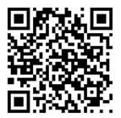
程式執行的結果
https://www.youtube.com/watch?v=alg1w11F12k

